Slide 1

Kaggle/DACON 2팀
2022.05.23
발표자 : 장준혁

Slide 2
목차
상점 신용카드 매출 예측 경진대회
코드 분석 진행
결론

Slide 3

1. 상점 신용카드 매출 예측 경진대회

Slide 4
1. 상점 신용카드 매출 예측 경진대회
Step1. Data Load & Resampling
시계열 분석을 위한 date index로 변환
시간 단위로 나뉘어져 있는 데이터를 일 단위로 resampling
Modeling을 위해 월 단위로 resampling
resample() # Y, M, D, H, T(min), S 를 단위로 원하는 주기로 나눌 수 있다.
Step2. EDA(Exploratory Data Analysis)
변수의 describe 확인
target 변수의 대칭성(정규성) 확인
각 변수의 value 분포 시각화
같은 기간 동안 여러 상점 매출의 추이 및 스케일 확인
다른 변수들이 'amount'와 같은 pattern을 가지는지 확인

Slide 5
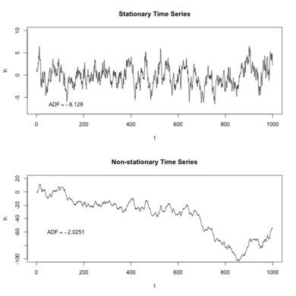
2. ARIMA, RANDOMFOREST
Stationary => ARIMA
Non-Stationary => RANDOMFOREST
Stationary Time Series 정의
- 시계열 데이터 => 확률 변수의 모임 => 확률 과정
- 확률 과정은 시간 전이(Time Shift)에 따라
Stationary, Nonstationary 로 구분
이때 Stationary Time Series는 확률 과정의
분포가 시간 전이 (time shift)에도 분포가
변하지 않는 확률 과정

Slide 6


2. ARIMA, RANDOMFOREST
Stationary 확인을 위한 adfuller
Adfuller => Augmented Dickey-Fuller Test
<Dickey-Fuller Test>
- 각 파라미터를 Regression으로 추정하여 α가 단위근을 가질 확률을 검정
- α =1이라면 단위근을 가지는 것이므로 stationary 하지 않다고 판단
<Augmented Dickey-Fuller Test>
- Dickey-Fuller Test를 확장

Slide 7
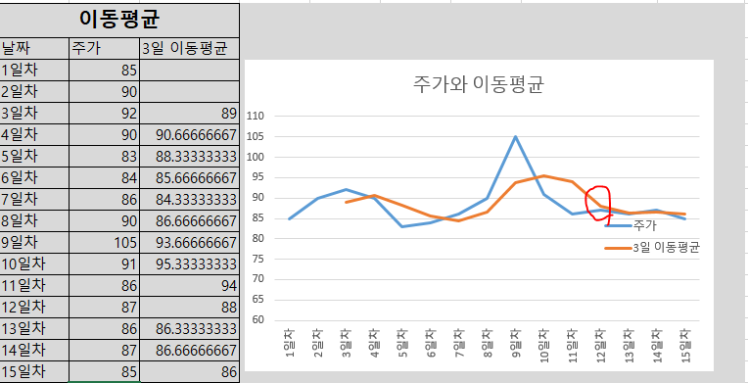
2. MA, EMA
MA (단순 이동평균) VS EMA (지수이동평균)
MA (단순 이동평균) : 새로운 데이터가 추가되어야 하기 때문에 제일 오래된 데이터가 이탈하게 되면서 이동평균에 영향을 준다. 가장 오래된 데이터가 단위 기간 동안 가장 높은 값이라면 예측에 큰 영향을 준다.

Slide 8
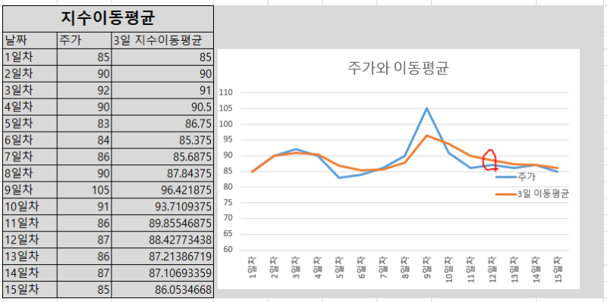
2. MA, EMA
MA (단순 이동평균) VS EMA (지수이동평균)
EMA (지수이동평균) : MA는가장 오래된 데이터 값의 영향을 크게 받음. 반면에 EMA는 최근 값에 가중치를 두어 반영을 보다 기민하게 하는 지표

Slide 9
3. 각자 코드에 대한 토의
주제 : ARIMA & Radomforest 보다 왜 EMA를 이용한 예측이 더 높은가?
➔ 데이터의 유형과 모델의 중요성
1. 주어진 데이터 => 결측치가 많고 관계성이 많이 떨어진다.
➔ 뚜렷한 Trend나 Seasonality가 없거나 Data의 수가 적음
2. 좋은 모델들 => Trend나 Seasonality를 적용하는 복잡한 모형이므로 오히려 결과가 더 나쁠 수 있다.
Regression Model : 예측에 사용할 수 있는 변수들의 수가 적거나 정확한 값을 채울 수 없었기 때문이라고 생각됨
DNN : 주어진Data가 충분하지 않아 올바른 예측이 되지 않음.
3. 따라서 데이터의 유형에 따라서 상대적으로 단순한 모형들의 예측이 더 정확할 수 있다

Slide 10
감사합니다.

